Slide 1




College of Natural Resources and Life Science
바이오소재과학과
Department of Biomaterial Science
바이오소재 과학 이란
Drug
Biomaterials
Cell
Filler
Biological System
생체 환경에 이용되는 천연/합성 소재의 과학
21세기는 생명공학과 재료과학의 융합 학문의 시대
최근 생명공학기술(BT)과 나노소재기술(NT)의 발전에 따라, 의료/제약 분야에서 이용되는 진보된 생체재료의 원리와 기술에 대한 과학
Loading …….
Materials
Biotechnology + New materials = Biomaterials
Click!
http://bm.pnu.ac.kr Pusan National University

Slide 2
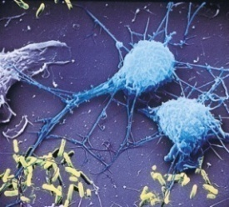
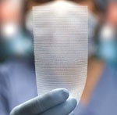
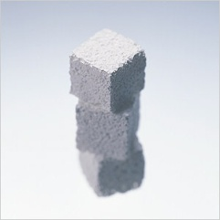
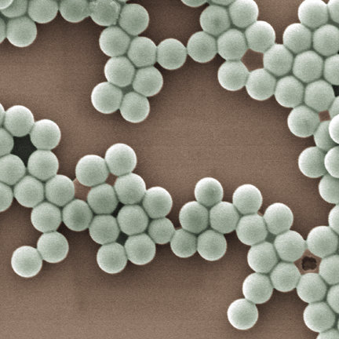
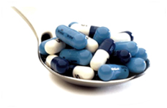
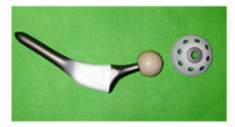
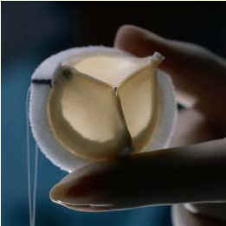
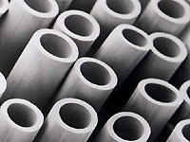
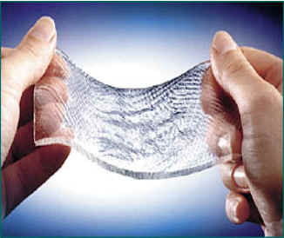
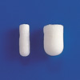

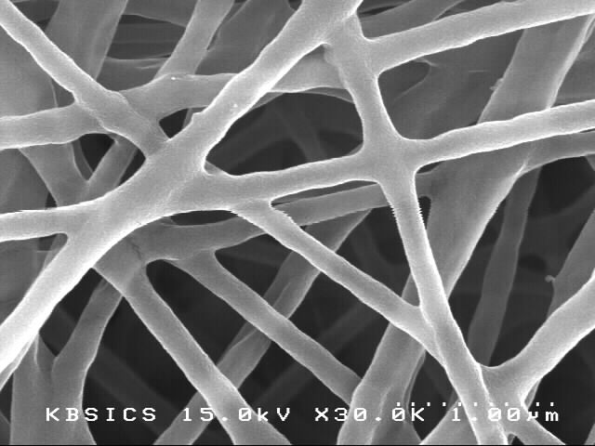
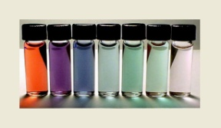
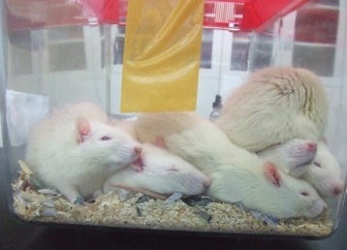

BioMat College of Natural Resources and Life Science
Biomaterials
재료표면의 세포
의생명 소재: 의료, 진단 및 제약의 효율화를 위한 기능성 생체재료
의생명 소재
Drug Delivery
약물전달제
Bio-Sensor
바이오센서
Bone Scaffold
뼈재생 재료
Implant
임플란트
마이크로 입자
인공심장판막
Hemodialysis 혈액투석막
Hydrogels
성형용 겔
Cell Scaffold
세포재생재료
Animals
실험동물
나노섬유 막
연골재생재료, 인공피부, 창화상 피복재, 봉합사,
인조혈관, 인공심장판막, 보철성형재, 카테터 등
친환경 소재: 사람과 동식물을 위한 환경 친화성 소재
자원 재활용 재료, 건강 보조 소재, 생물 환경 소재
Nanoparticle
진단조영제
질환 모델 동물
친환경 소재
me too
Click!
http://bm.pnu.ac.kr Pusan National University

Slide 3
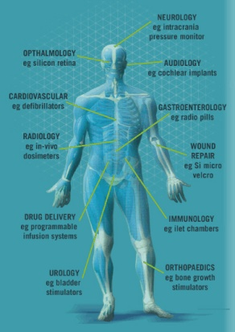
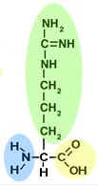
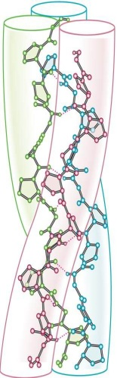
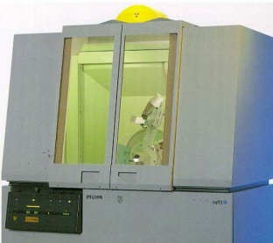
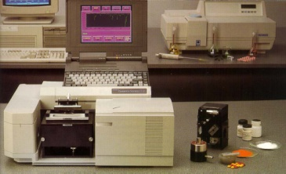
BioMat College of Natural Resources and Life Science
교육 방향
교육 과정 / 실험 장비
생물과 재료가 융합되는 분야의 과학기술과 미래 산업에 선도적 역할
국내외 특강, 파견, 현장 실습 등의 다양한 코스워크로 전문인 양성
Biology-Material 과학의 원리 이해와 조기 연구실험을 통한 실용 기술과 문제 해결 능력을 배양
Click!
교육과목: - 면역학, 분자생물학, 세포배양학, 등 생명공학의 기본과목
- 재료과학, 고분자과학, 기기분석학, 등 재료과학의 기본과목
- 생체재료학, 바이오센서, 조직공학, 바이오테크놀로지, 등 첨단 융합과목
첨단 실험장비: - 결정구조 해석(X-Ray Diffr.) - 원소분석(Atomic A.) - 표면 분자개질 (Plasma Gen.) -분자구조 분석(FT-IR/UV spec.) - 단백질 분석(Protein A.) - 미세구조 해석(Polar. Microscope) - DNA서열 분석(PCR) - 나노화이버 성형(Electrospinning M/C) 등
http://bm.pnu.ac.kr Pusan National University

Slide 4

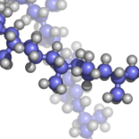



















BioMat College of Natural Resources and Life Science
졸업 후 진로
취업: 의료, 제약, 화장품, 식품, 유화, 정밀 화학 등 하이테크산업 분야의 국내외 기업체 및 국공립 연구소
진학: 전공 대학원, 의학(치의학,한의학) 전문대학원, 국내외 생명공학 관련 연구기관
부산대학교 바이오소재과학과, http://bm.pnu.ac.kr
우리의 미래에는 바이오 융합 분야를 전공한 인재가 요구됩니다.
Biomaterials 개발되는 items 창업하는 venture 집중되는 research 확대되는 investment 고부가가치의 미래 산업
End
http://bm.pnu.ac.kr Pusan National University

